Slide 1


Slide 2
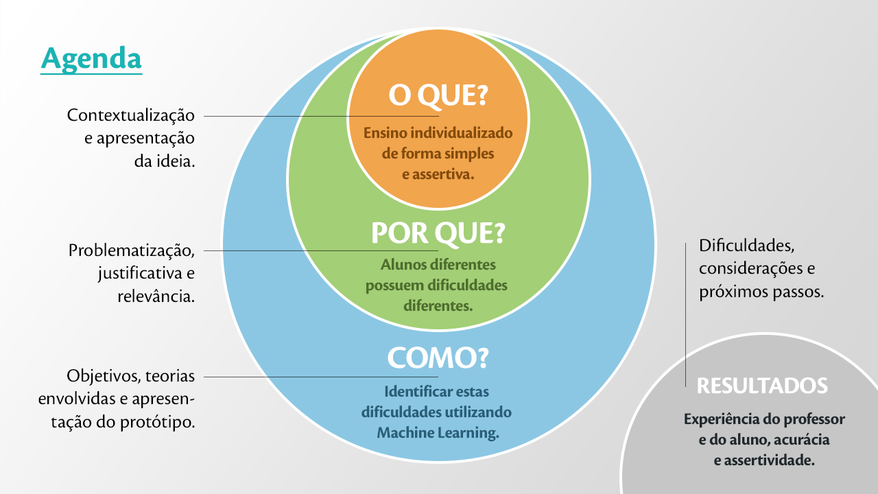

Slide 3
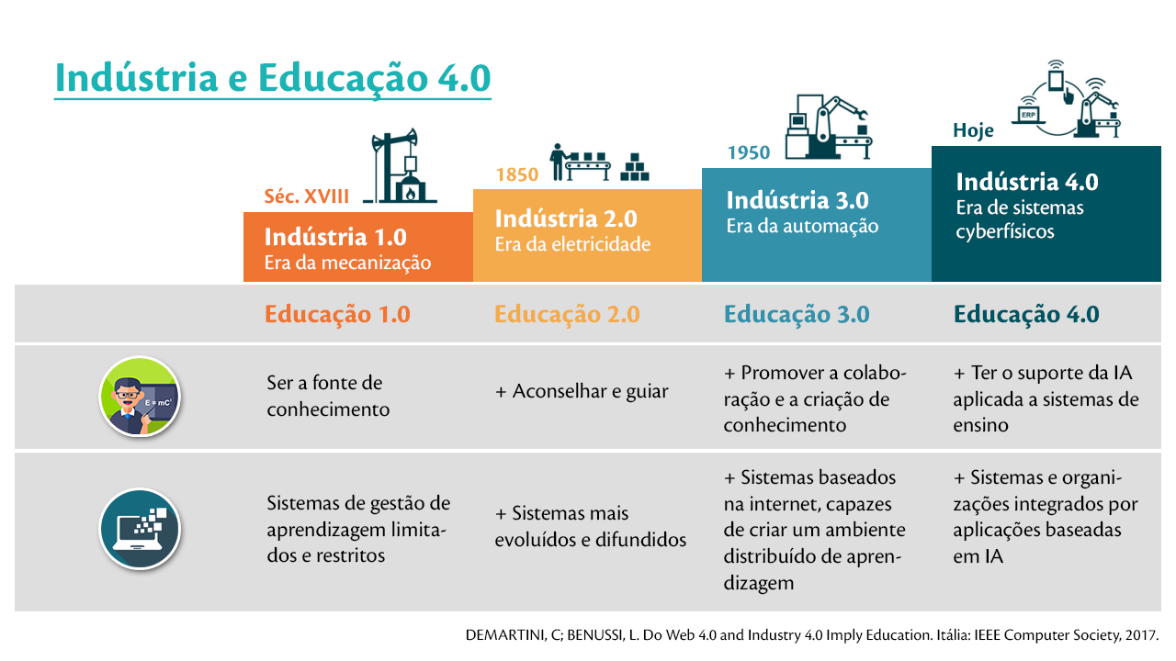

Slide 4

Colocar dados sobre ensino superior
Bold no superior

Slide 5

Escrever por extenso o que é OER

Slide 6

Na apresentação, focar no QUIS de múltipla escolha.
Alterar o texto para perguntas objetivas.

Slide 7
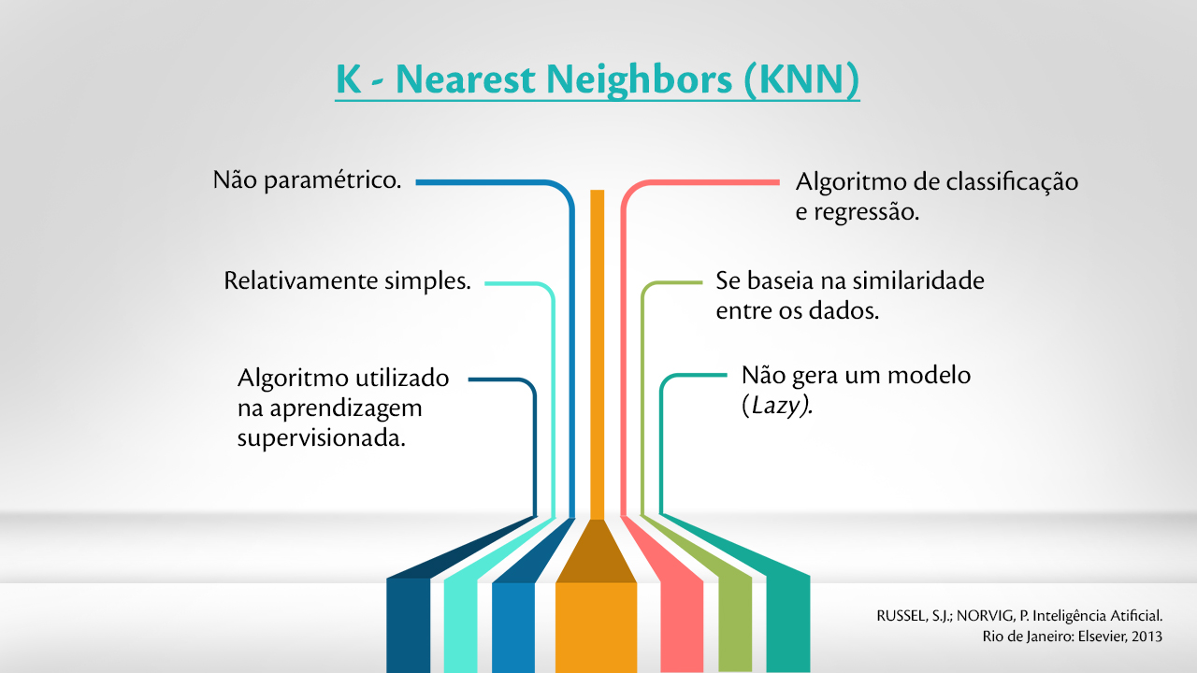
Incluir referência bibliográficas.

Slide 8
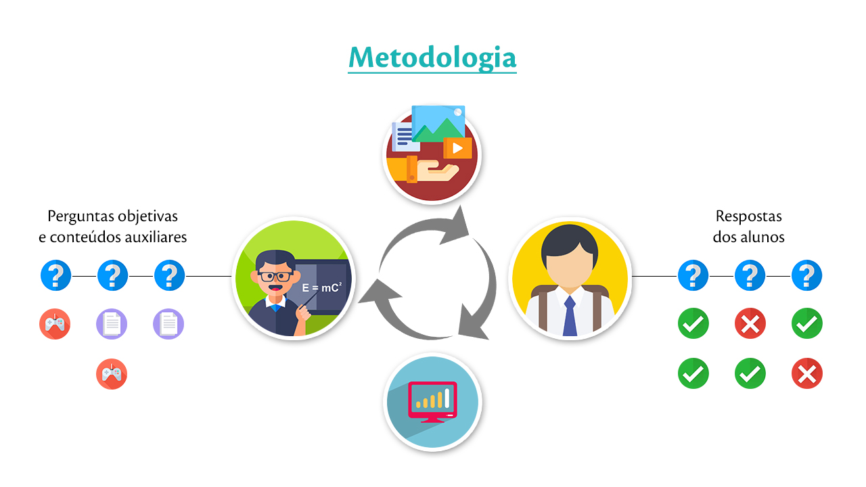
Alterar o texto para deixar claro que estamos tratando de perguntas objetivas

Slide 9
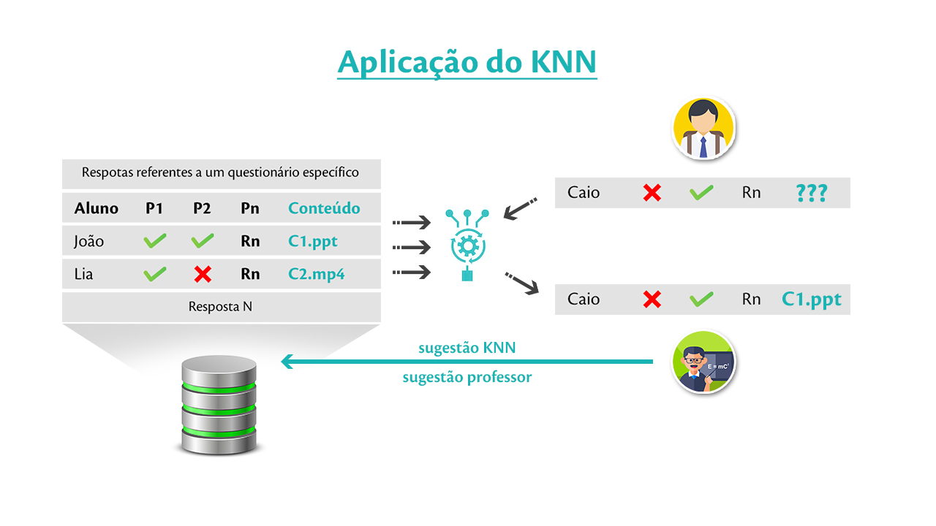

Slide 10
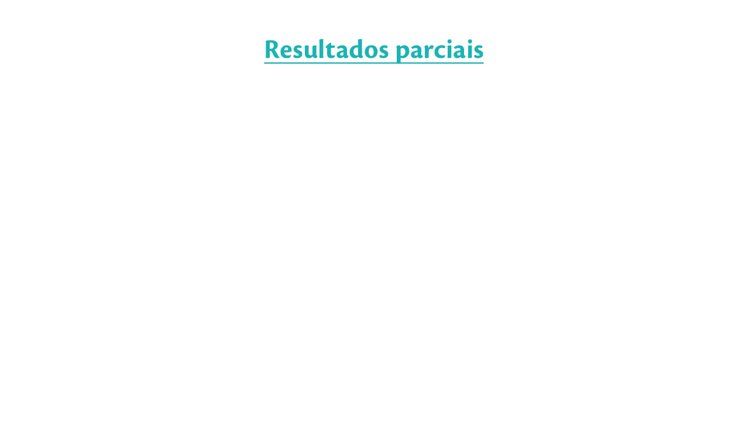
Base | Novas Respostas | k=3 | k=5 | k=7
40 | 40 | 65,0% | 65,0% | 75,0%
80 | 40 | 72,5% | 75,0% | 72,5%
120 | 40 | 77,5% | 75,0% | 75,0%
160 | 40 | 82,5% | 82,5% | 82,5%
200 | 40 | 82,5% | 85,0% | 80,0%
240 | 40 | 82,5% | 82,5% | 80,0%
280 | 40 | 82,5% | 77,5% | 80,0%
320 | 40 | 90,0% | 92,5% | 90,0%
360 | 40 | 85,0% | 87,5% | 85,0%
400 | 40 | 90,0% | 90,0% | 87,5%
440 | 40 | 90,0% | 90,0% | 87,5%

Slide 11

Deixar claro que os próximos passos são sugestões para que a comunidade cientifica realize pesquisas futuras. Não assumir a responsabilidade!

Slide 12
